Slide 1
Algoritmos Genéticos

Slide 2
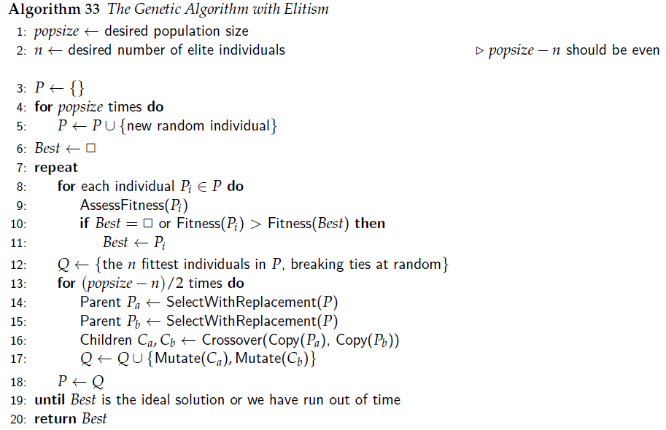

Slide 3
Elitismo
A maior parte dos algoritmos usam elitismo
Pode causar convergência prematura

Slide 4
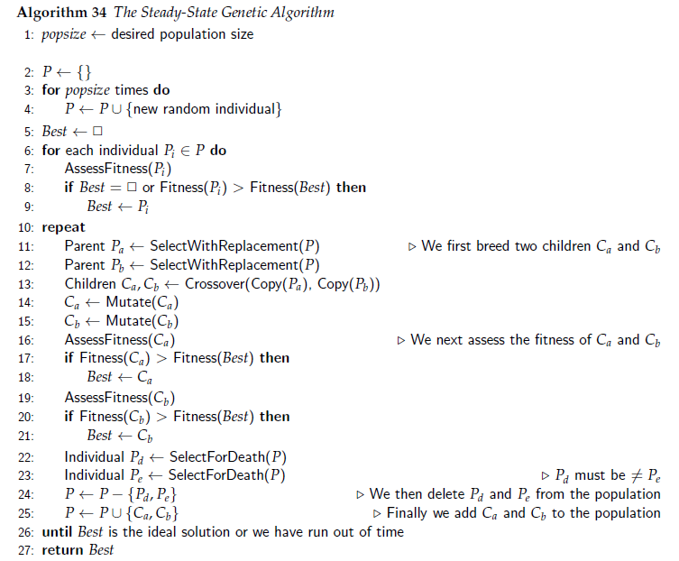

Slide 5
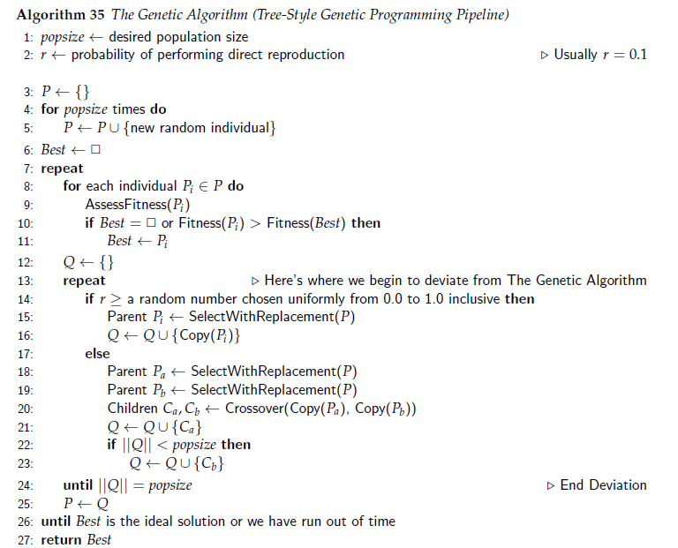

Slide 6
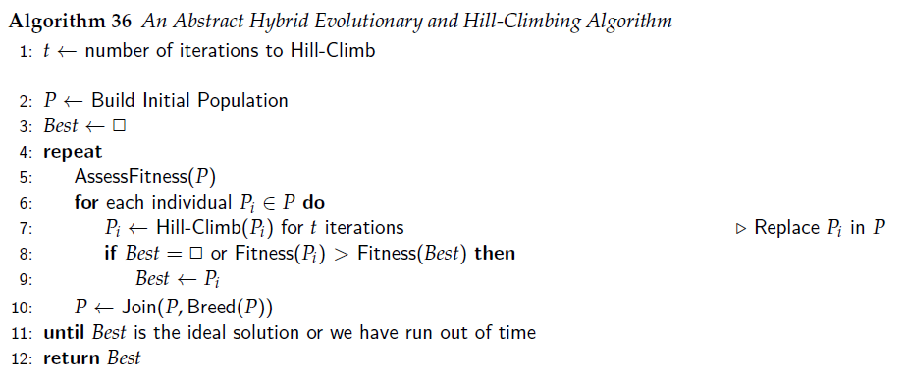

Slide 7
Nuvem de Partículas
PSO - Particle Swarm Optimization (1995)
Desenvolvida por James Kennedy (psicólogo) e Russell Eberhart (engenheiro), com base no comportamento de pássaros em revoadas modelado pelo biólogo Frank Heppner.
Inspirado no comportamento e na dinâmica dos movimentos dos pássaros, insetos e peixes;
Originalmente desenvolvido para problemas de otimização com variáveis contínuas;
Desempenho similar ao dos Algoritmos Genéticos;

Slide 8
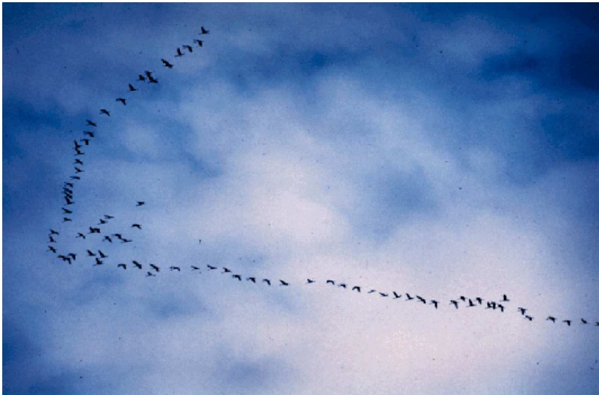
Otimização Nuvem de Partículas

Slide 9
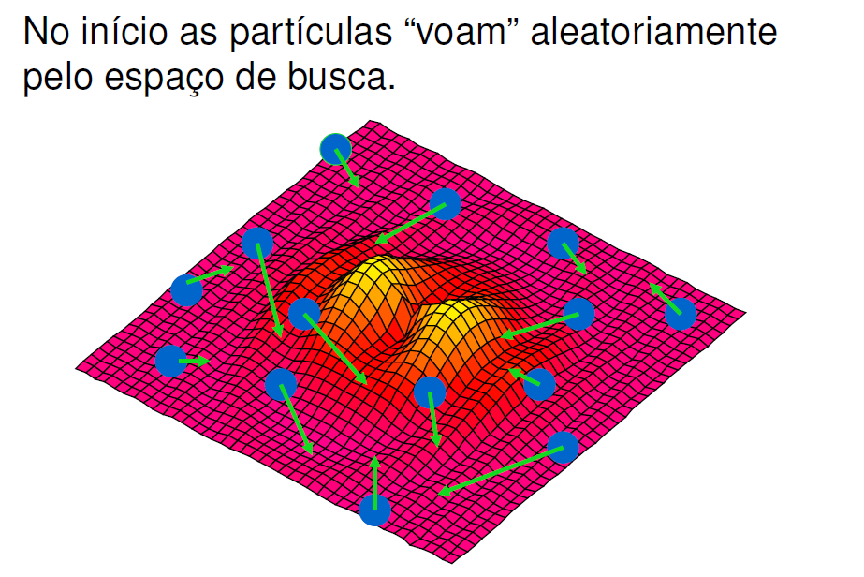
Otimização Nuvem de Partículas

Slide 10
PSO
Elementos do algoritmo:
  A : população de agentes.
  x_{i} : posição do agente a_{i} no espaço de soluções.
  f : função de avaliação.
  v_{i} : velocidade do agente a_{i}.
  V(a_{i}) : conjunto fixo de vizinhos do agente a_{i}.
  Todos os agentes estão conectados, direta ou indiretamente

Slide 11
Otimização Nuvem de Partículas
Vantagens
  Insensível a mudança de escala das variáveis;
  Implementação simples;
  Adaptável a computadores paralelos;
  Não requer cálculo de derivadas;
  Poucos parâmetros para serem definidos pelo usuário;
  Bom para encontrar o mínimo global;
Desvantagens
  Rápido para localizar a bacia de atração das boas soluções, mas lento no ajuste fino da solução (como nos algoritmos genéticos).

Slide 12
Baseia-se no comportamento social dos pássaros em revoadas, cardumes de peixes e enxames de abelhas
Algoritmicamente, tem-se um conjunto de partículas que percorrem o espaço de busca apresentando comportamentos aleatórios em relação à individualidade e à sociabilidade
A individualidade de uma partícula está relacionada à ênfase dada, em seus movimentos, à melhor solução já encontrada por ela mesma, enquanto sua sociabilidade reflete o grau de importância dado por ela à melhor solução já encontrada por seus vizinhos
O conceito de vizinhança em PSO não é o mesmo utilizado pelas meta-heurísticas de busca por entornos, pois cada partícula, associada a uma solução que evolui, é vizinha de um conjunto de partículas que nunca é alterado
A estrutura de vizinhanças é construída de forma que os progressos obtidos em cada região tenham influência, potencialmente, em todas as partículas

Slide 13
Aplicações de PSO
Aplicações comuns:
  Evolução de redes neurais artificiais
  Extração de regras de RNAs
  Escalonamento de tarefas (Multi-objective Job shop scheduling)
  Roteamento de veículos (Capacitated Vehicle Routing)
Aplicação recente:
  Bandwidth Minimization Problem - BMP (2003).
Algumas aplicações recentes (2004):
  Caminho ótimo para operações de perfuração automatizadas.
  Mineração de dados para tarefas de classificação.
  Posicionamento de bases em computação móvel.
  Aproximação poligonal ótima de curvas digitais.

Slide 14
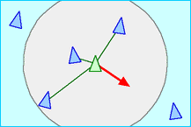
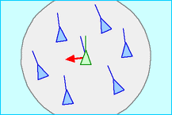
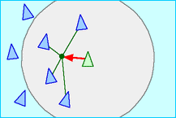
Imitando a natureza
Separação: usada para evitar aglomerações de partículas
Alinhamento: encaminhar a busca para a partícula “representante” do grupo
Coesão: uma partícula movimenta-se na “média” dos seus vizinhos

Slide 15
PSO é um método baseado em população, como o Algoritmo Genético
Entretanto, o conceito básico é cooperação em vez da rivalidade
Apesar da semelhança com AG, esta técnica não usa operadores genéticos (crossover, mutação, etc)
  Uma partícula movimenta-se com velocidade
  Usando a própria experiência
  Além da experiência de todas as partículas
A idéia é similar ao bando de pássaros (ou cardume de peixes ou enxame de abelhas) procurando comida
Habilidade de troca de informações entre vizinhos
Habilidade de memorizar uma posição anterior
Habilidade de usar informações para tomada de decisões

Slide 16
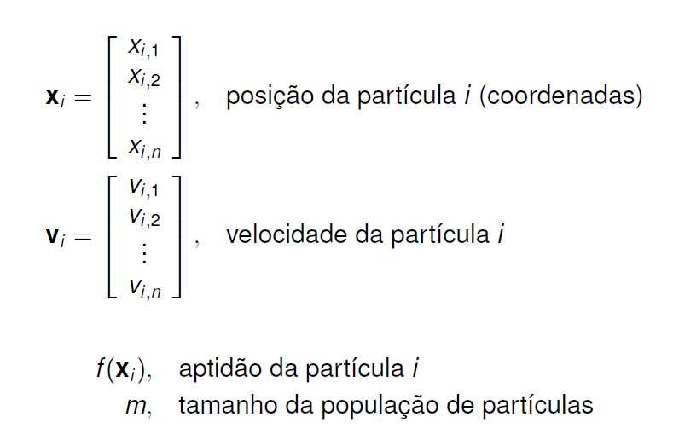
Notação

Slide 17
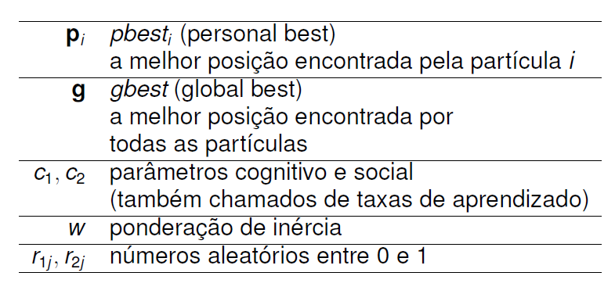
Notação

Slide 18
Atualização da velocidade
Três termos definem uma nova velocidade para uma partícula:
Força a partícula a mover-se na mesma direção
Tendência para seguir a própria direção com a mesma velocidade
1. Termo de inércia
Melhora o indivíduo
Força a partícula a voltar a uma posição anterior que seja melhor do que a atual
Tendência conservativa
2. Termo cognitivo
3. Termo de
aprendizado social
Força a partícula a seguir a direção de seus melhores vizinhos
Como em todo rebanho, mas seguindo os melhores

Slide 19
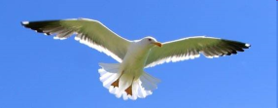
Idéia básica: comportamento cognitivo
Qual a melhor direção?
comida: 8
comida: 5
comida: 10
Um indivíduo lembra do conhecimento passado

Slide 20
Idéia básica: comportamento social
Qual a melhor direção?
pássaro 3
comida: 2
pássaro 1
comida: 1
pássaro 2
comida: 3
pássaro 4
comida: 4
Um indivíduo adquire conhecimento dos demais membros do grupo

Slide 21
Atualização de velocidade e posição
PSO tradicional – Eberhart, R. C. and Kennedy, J. (1995)
Para cada agente a_{i} :
  v_{i} = wv_{i} + η₁.rand().(pbest_{i} - x_{i}) + η₂.rand().(gbest_{i} - x_{i})
  x_{i} = x_{i} + v_{i}
onde:
  pbest_{i} é a melhor posição em que a partícula a_{i} já esteve
  gbest_{i} é a melhor posição em que algum vizinho de a_{i} já esteve.
  w é o peso de inércia
inércia
cognitivo
aprendizado social

Slide 22
Início
Inicialize as partículas com posições aleatórias e velocidades nulas
Calcular os valores fitness
Compare os fitness com os melhores valores do indivíduo (pbest) e dos demais (gbest)
O critério de parada está satisfeito?
SIM
Fim
NÃO
Atualize velocidades e posições

Slide 23
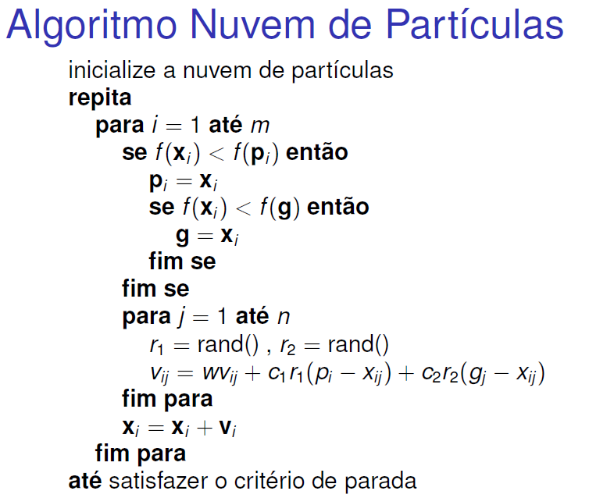

Slide 24
Exemplo: 1ª Iteração
Problema de minimização
2
3
1
Inicialização as posições
Criando o vetor de velocidades
melhor partícula
outra partícula

Slide 25
Exemplo: 2ª Iteração
Problema de minimização
2
3
1
1
Atualizando as posições
Modificando o vetor de velocidades
melhor partícula
outra partícula

Slide 26
Termo de inércia

Slide 27
Posição atual (x)
Melhor posição do indivíduo (pbest)
Melhor posição individual (pbest)

Slide 28
Posição atual (x)
Melhor posição do indivíduo (pbest)
Melhor posição global (gbest)
Melhor posição global (gbest)

Slide 29
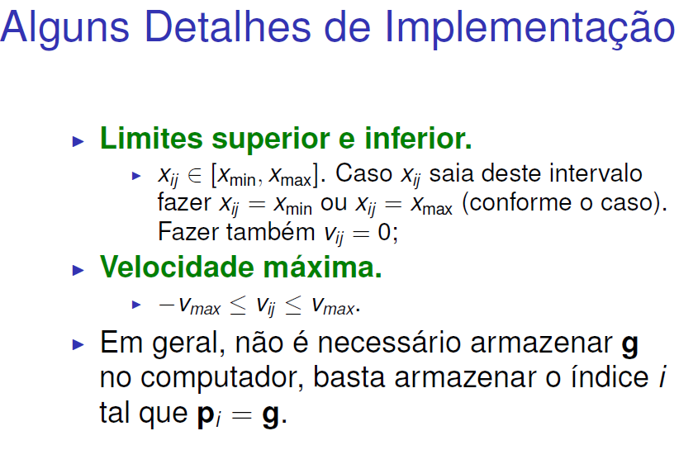

Slide 30
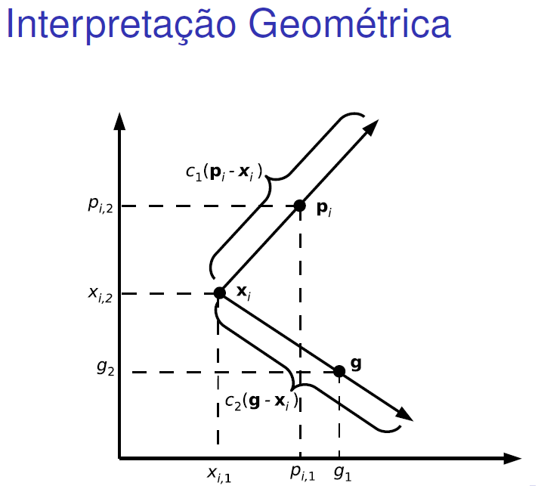

Slide 31
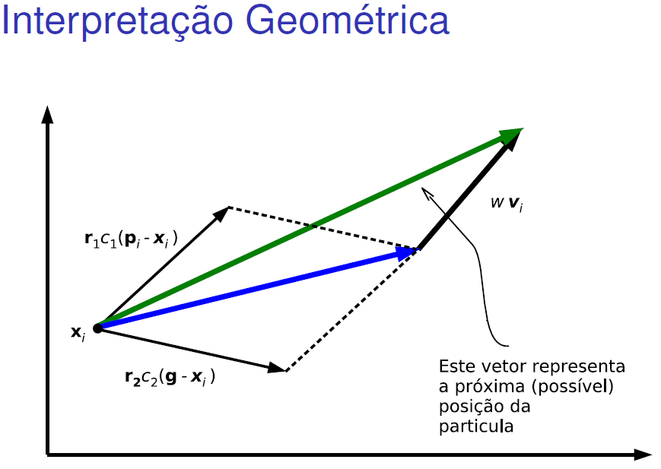

Slide 32
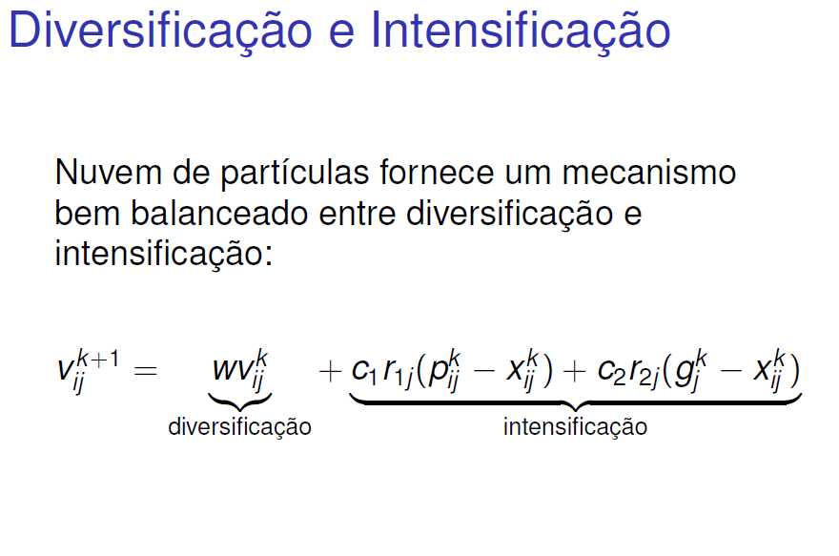

Slide 33
Melhoramentos e Variantes
Redução linear da ponderação de inércia;
Fator de constrição;
Modelos com Vizinhanças.

Slide 34
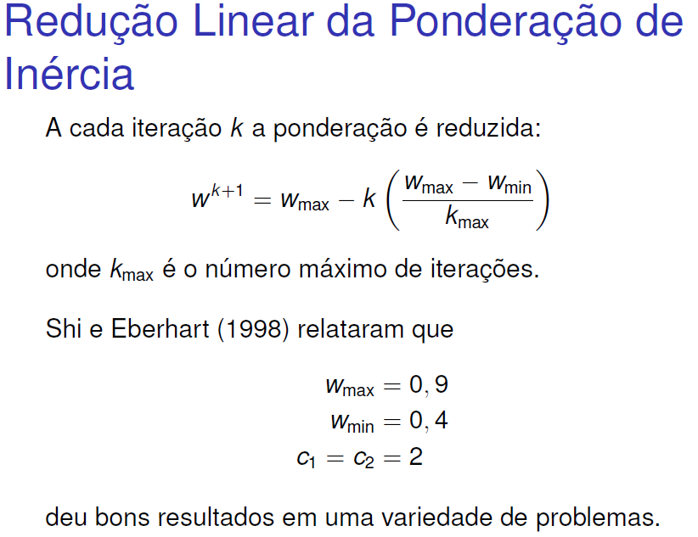

Slide 35
Fator de Constrição
Fator de Constrição foi introduzido por Clerc e Kennedy (2002).
Tornou-se muito popular nos algoritmos recentes de nuvem de partícula.

Slide 36
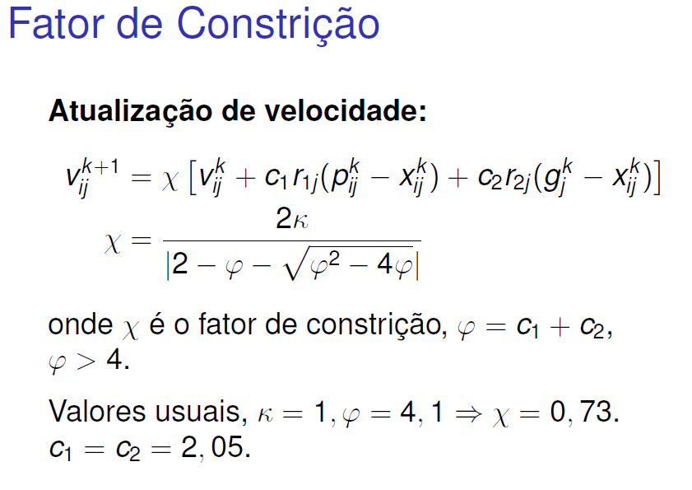

Slide 37
Modelos com Vizinhanças
A cada partícula é atribuído uma vizinhança;
As vizinhanças tornam mais lento a transmissão da melhor posição atráves da nuvem;
Converge mais lentamente, mas melhora a diversificação.

Slide 38
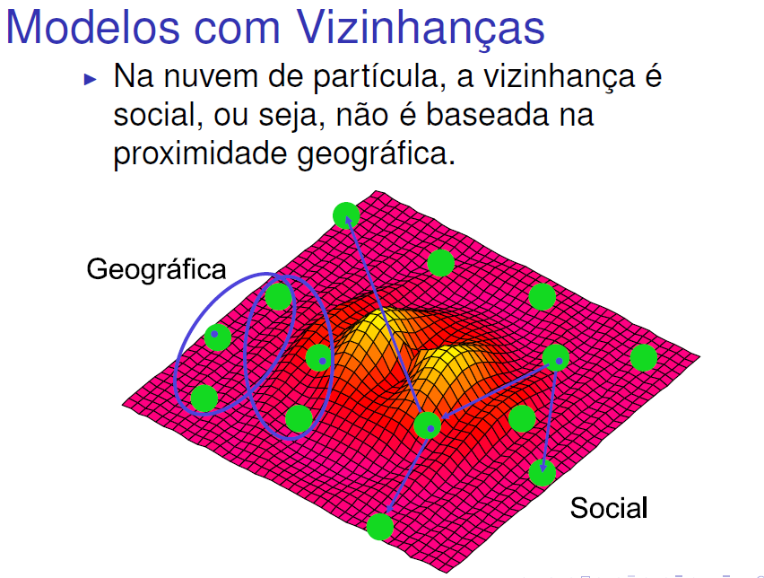

Slide 39
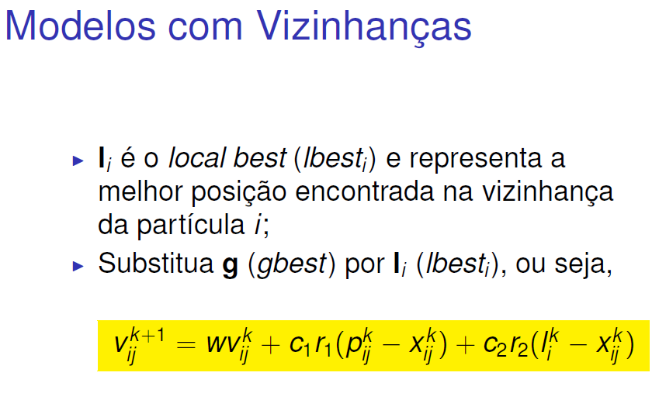

Slide 40
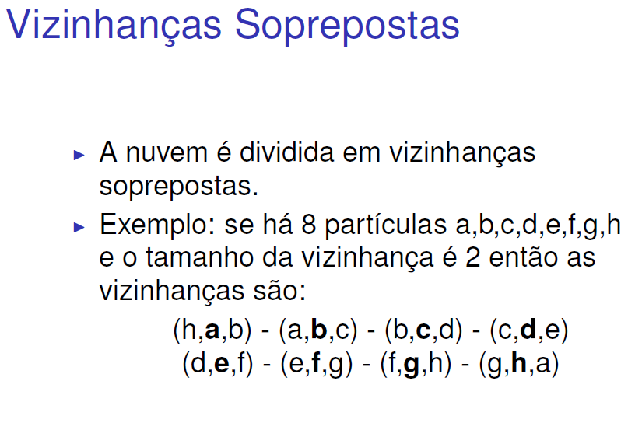

Slide 41
Armadilhas da técnica PSO
As partículas tendem a se agrupar, ou seja, devido a uma convergência rápida demais, a solução fica presa em um ponto ótimo local
O movimento de alguma partícula pode ser levado a um ponto de solução infactível
As partículas poder mapear um espaço inapropriado de soluções factíveis

Slide 42
Problema: Partículas tendem a se agrupar, reduzindo a capacidade de movimentos da nuvem para soluções melhores.

Slide 43
Solução: reiniciar algumas partículas em novas posições, as quais podem mover-se para áreas com soluções melhores. As demais partículas podem mover-se para estas áreas.
!

Slide 44
Início
Inicialize as partículas em posições aleatórias e velocidades nulas
Calcule os valores fitness
Achou um critério de busca local?
SIM
Busca local
NÃO
Compare/atualize os valores dos fitness pbest e gbest
Critério de parada?
SIM
Fim
NÃO
Atualize velocidades e posições das partículas
Critério de reinicialização?
NÃO
SIM
Reinicialize algumas partículas

Slide 45
Restrições da técnica
Mapeamento das partículas em direção às soluções
Dimensões
Função de fitness
Número de partículas
Estrutura do aprendizado social
Valores dos parâmetros (η₁ η₂ w)
Como eliminar partículas em regiões infactíveis
Critério de parada

Slide 46
Principais elementos
Intensificação é a exploração das soluções encontradas em procuras anteriores
Diversificação é a busca por soluções ainda não visitadas
Encontrar
o equilíbrio
Intensificação
Diversificação
Encontra rapidamente a melhor solução de uma região
Identifica rapidamente regiões com potencial para melhores soluções

Slide 47
Exemplo
Utilizar o algoritmo de PSO para encontrar pontos de mínimo da função abaixo, usando as 3 partículas dadas abaixo:
pso

Slide 48
Pesquisas atuais de PSO
PSO com termos sociais múltiplos
Diferentes índices de medidas para PSO
Partículas heterogêneas
PSO hierárquico
PSO para o problema de escalonamento de tarefas(JSS)
PSO para roteamento de veículos
PSO para extração de regras de RNA
PSO para problemas com restrições de recursos

Slide 49
Adaptações da PSO para o PCV
[M. Clerc, 2004; T. R. Machado e H. S. Lopes, 2005]
Partículas
  Em PCV procuramos ciclos com N+1 vértices. Logo uma partícula consiste em um ciclo com as cidades do PCV:
  x = (n₁, n₂, …, n_{N}, n_{N+1})
  Esta partícula somente é aceita se todos os arcos (n_{i}, n_{i+1}) existem
Função de fitness
Velocidade
  Definir um operador v que quando aplicado a uma partícula retorna uma outra posição.

Slide 50
  Definimos então uma lista de transposições de elementos da partícula. Estas transposições são trocas de 2 a 2:
  v = {(i_{k}, j_{k})}, onde i_{k}, j_{k} ∈ {1, 2,…, N}
  que significa: troque os elementos (i₁, j₁), depois (i₂, j₂), até k.
Movimento
  O movimento da partícula é obtido aplicando-se a velocidade à partícula: x’=x + v.
  Exemplo: x=(1, 2, 3, 4, 5, 1), v={(1, 2), (2, 3)}
  com a primeira troca (1, 2), temos: x’=(2, 1, 3, 4, 5, 2)
  com a segunda troca (2, 3), temos x’=(3, 1, 2, 4, 5, 3)
Subtração
  A diferença x_{i} – x_{j} é definida como a velocidade que deve ser aplicada na posição x_{j} para obter a posição x_{i}. Quando x_{i} = x_{j}, temos v = 0
Adição
  O resultado da soma de duas velocidade v_{i} + v_{j} é a lista de transposições primeiro de v_{i}, depois de v_{j}.

Slide 51
Multiplicação de escalar por vetor
  quando c = 0, temos cv = ∅
  quando c ∈ [0, 1], trunca-se v.
  Exemplo:
  c = 0,6; e v = {(1, 2), (3, 5), (17, 23), (7, 3), (8, 19)}
  logo, cv = {(1, 2), (3, 5), (17, 23)}
  quando c > 1, defina c = k + c’, onde k ∈ N, e c’∈ [0, 1].
  logo, cv = v + v +…+ v + c’v
  k vezes
  v_{i} = wv_{i} + η₁.rand().(pbest_{i} - x_{i}) + η₂.rand().(pgbest_{i} - x_{i})
  x_{i} = x_{i} + v_{i}

Slide 52

PSO com estruturas de múltiplos grupos sociais [Pongchairerks, Kachitvichyanukul, 2006]
A combinação dos vetores pbest, pgbest, lbest e nbest direciona uma partícula para melhores posições do que um PSO padrão.
PSO padrão
PSO com múltiplas
estruturas sociais
pbest
pbest
pgbest
pgbest
nbest
lbest

Slide 53
Mais aplicações
PSO trata-se de uma técnica atrativa, porque é:
  computacionamente “barata”
  robusta
  simples
Outras aplicações:
  Controle de veículos por controle remoto
  Controle para detectar e eliminar tumores
  O filme da Disney “O Rei Leão” foi o primeiro a usar tecnologia de nuvem de partículas para fazer a cena da debandada de pássaros. O filme da New Line Cinema “O Senhor dos Anéis” também utilizou técnicas semelhantes nas cenas de batalhas.
  Réplica de dados em grade

